Slide 1
智慧康养
养老院
康养智能家居
解决方案
安全守护 · 智慧照护 · 长效运营
日期
2026年

Slide 2
方案导览
01
02
03
04
需求洞察
场景设计
设备选型
落地规划
老龄化刚需与养老院真实痛点
按照护等级与空间分区的场景化设计
四层架构下的核心设备与选型标准
分期实施、运维保障与效果验证

Slide 3
CHAPTER
01
需求洞察
读懂老人，才能读懂方案

Slide 4

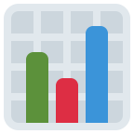

中度老龄化催生刚性改造需求
老龄化速度
进程对比
供给收缩
60岁及以上
从老龄化到中度老龄化
每千名60岁以上老人养老床位
3.2338亿
约25年
25.8张
占比
对照参考
2019年
23.0%
法国 约115年
瑞典 约85年
30.5张
美国 约75年
65岁及以上
15.9%
我国速度远快于欧美发达国家
2024年 ↓ 下降

Slide 5





智慧养老市场进入规模化落地期
智慧养老产业已从概念探索期步入规模化落地期。
智慧养老市场规模与细分赛道展望（亿元）
市场规模
年复合增速
7.21 万亿元
接近20%
细分子赛道
3 项
智能养老设备
2026年预计 2,117 亿元
适老化智能家居
2026年预计 662 亿元（2024年 547 亿元）
养老机器人
2026年突破 100 亿元（2030年 183 亿元）
技术成本加速落地
NB-IoT 模组单价
AI视觉算法推理延迟
降 62%
压缩至 300ms 内
较2020年
机构级部署经济可行
注：整体产业规模单位万亿元，细分赛道单位亿元。数据源自公开产业研究测算。

Slide 6




失能照护缺口倒逼效率升级
人力缺口倒逼模式升级：从“一对一盯防”转向“人防+技防”覆盖。
4000万
500万+
失能及半失能老人
护理员缺口
失能及半失能老人
慢性病老年患者
人防 + 技防协同
核心数据
核心数据
传感器承担
4000
2
万
亿
不间断监测
护理员缺口
患病率
护理员聚焦
500万+
78%+
人工介入环节

Slide 7



设备闲置与数据孤岛是首要痛点
行业试错教训指向同一结论：先平台、后硬件，否则设备沦为数据孤岛。
设备闲置率高
2 项
重硬件轻服务
2 项
数据合规堪忧
1 项
闲置率超 60%
超 60% 项目缺运营团队
设备采购后的真实使用率远低于预期
同时缺乏响应机制
仅约 30% 企业符合要求
个保法养老数据专项要求
"老人不爱用、护理员不会用"
报警无法转化为服务
设备闲置率高
重硬件轻服务
数据合规堪忧

Slide 8


标准规范为改造划定硬边界
智能化改造不是可选项，而是合规经营的必选项。
改造硬标准
服务硬标准
2026年4月1日起《生活照料服务基本规范》执行
MZ/T 218-2024：对防滑、扶手、通道宽度、照明照度作量化规定
护理比要求：完全失能 1:4、重度 1:5、中度 1:12、轻度及自理 1:20
GB/T 41871-2022 与民政部 2025 年修订的《验收规范》共同构成硬边界
2026年底前存量安全隐患须全部清零
护理比要求——完全失能 1:4、重度 1:5、中度 1:12、轻度及自理 1:20

Slide 9



多城补贴覆盖智能适老设备
2026年多城补贴延续，智能适老设备纳入补贴品类，改造与智能化政策边界打通。
深圳最高补贴
上海、北京补贴
杭州分级补贴
按评估分级
2,000~5,000
元
每户最高
5,000元
每户最高
10,000元
广州
3,000元
补贴品类
智能监测设备纳入补贴品类
每户最高1万元
最高5,000元
分级发放

Slide 10




不同照护等级的刚需场景分化
失能比例随龄攀升
独居监护缺口
75–79岁
失能比例约8%
城镇独居
独居老人占比约28%
80–84岁
失能比例约20%
农村独居
占比达42%
85岁以上
失能比例超35%
独居老人总户数
分层适配
超1.3亿户
四级评估
按自理、半失能、失能、失智分级评估
独居老人户数
按需配置
一老一策、按需配置
监护缺口
居家安全与突发风险缺乏实时看护
拒绝通用化

Slide 11
CHAPTER
02
场景设计
场景即服务，设计即照护

Slide 12



公共走廊适老动线与防滑改造
拓宽动线
3 项
双层扶手
3 项
防滑地面
3 项
走廊净宽
上层 0.9米
PVC通体材料
由1.2米拓至1.8米
适配站立老人
干燥摩擦系数≥0.8
下层 0.7米
满足两张护理床双向错行
湿润≥0.6
适配轮椅使用者
每5米预留轮椅避让区
表面凹凸防滑处理
高差超1.5厘米设不陡于1:12缓坡
双向错行
双重适配
防滑缓坡

Slide 13


公共照明与卫浴安全细节
“照明与卫浴是容易被忽视的安全细节，直接关系老人日常安全与尊严。”
公共照明标准
4 项
卫浴适老化细节
3 项
一般区域照度
≥200
勒克斯
取消蹲位
高度45厘米适老化坐便器
活动交流区
≥300
勒克斯
翻折式助力扶手
两侧设置，承重≥150千克
显色指数
≥90
拉绳式呼叫
下垂至距地面10厘米，跌倒后仍能抬手触发报警
防眩光漫射处理
确保准确辨识药瓶标签与食材
照明
卫浴
这一细节针对的正是传统高位呼叫器“跌倒后够不着”的行业普遍痛点。

Slide 14
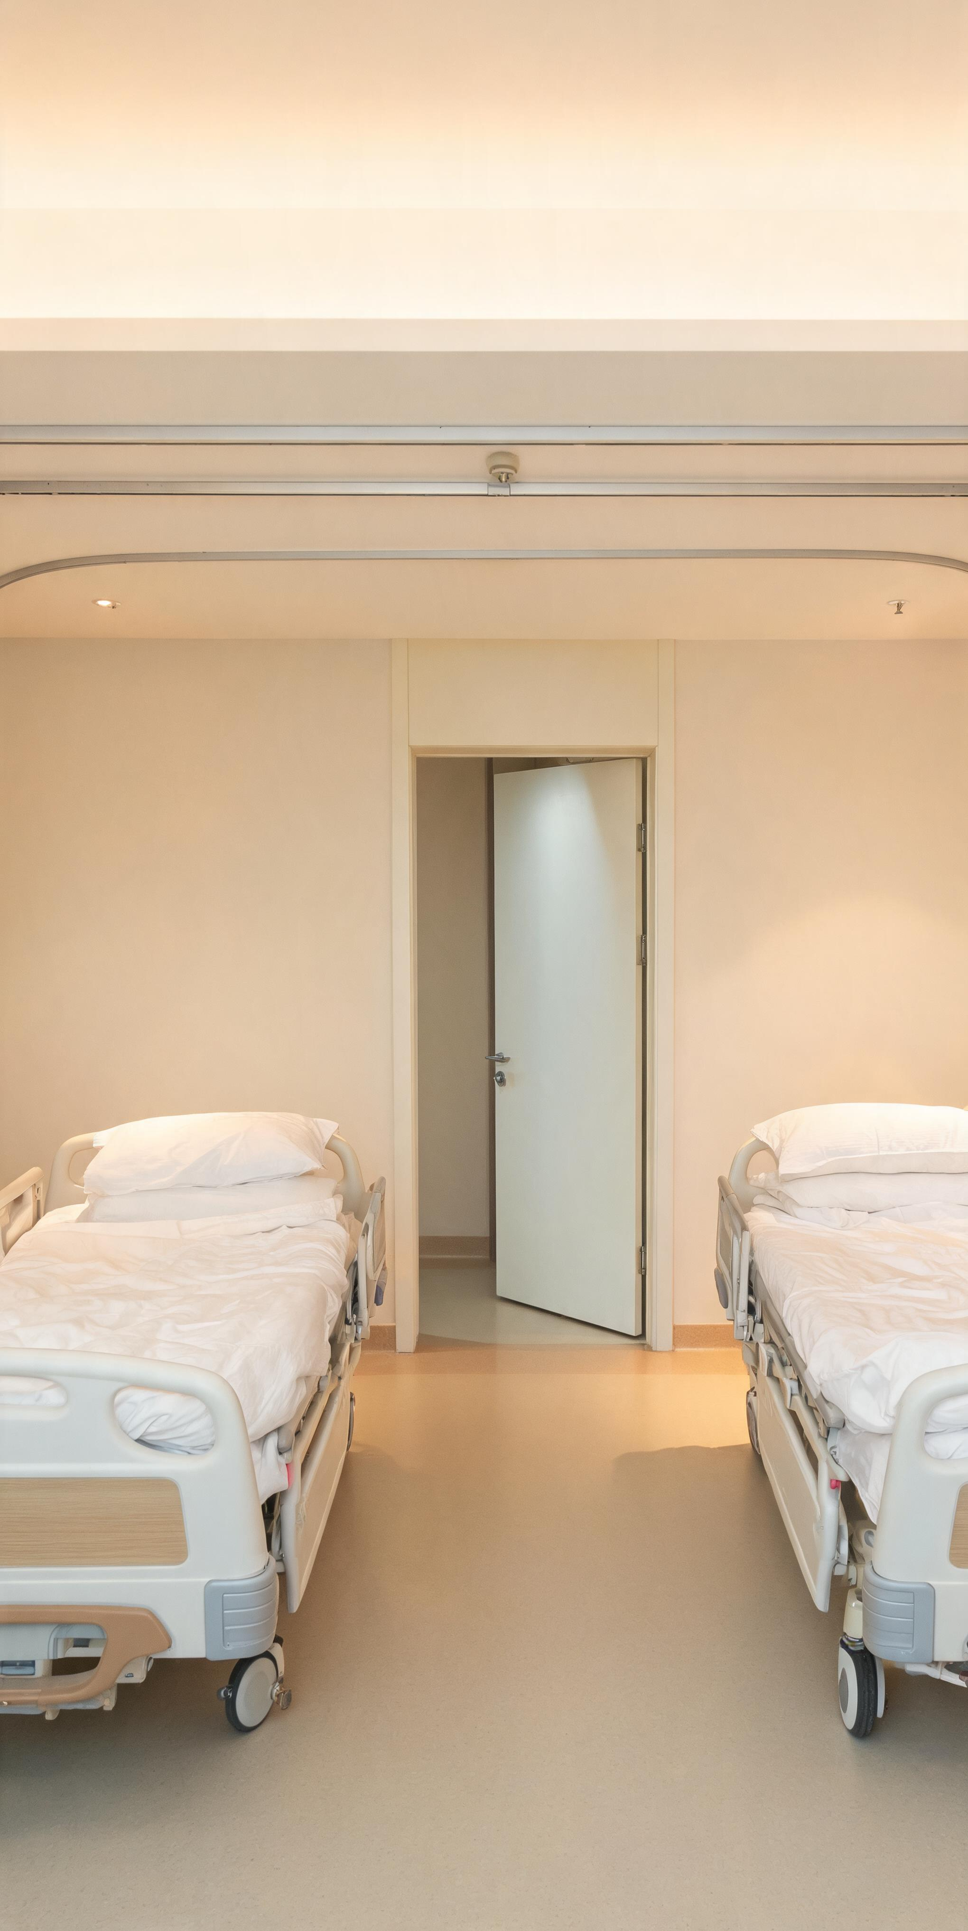


失能老人居住单元空间适配
操作空间
床间距 ≥1.2米，保障护理通道与设备回转
床侧到墙面 ≥0.9米，满足照护操作活动空间
移位擦浴翻身

Slide 15
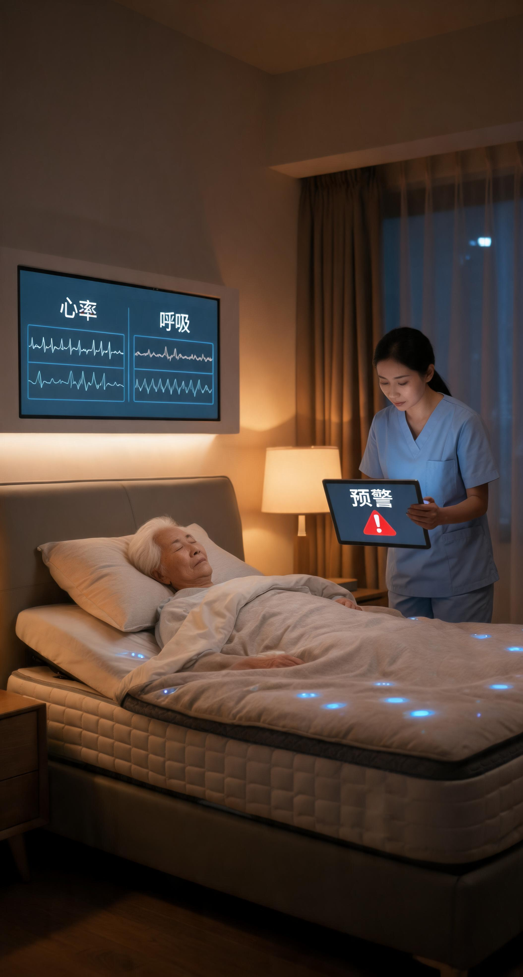

夜间安全与睡眠健康监测
夜间是意外高发而人力最薄弱的时段，也是智能家居价值最集中的场景。
夜间守护
无感监测
智能床垫与非接触式传感器，实时监测心率、呼吸与离床状态
自动预警
呼吸暂停、心率异常或离床超时即时告警
嘉兴秀洲区实践
超40万份
累计生成健康建议
近5万单
触发第三方上门服务
超2,000单
家庭医生介入及转诊
养医护一体化闭环
已纳入国家级智慧健康养老示范项目

Slide 16






健康监测与慢病管理联动
安全报警只是兜底，健康管理才是第二支柱。
01
体征采集
02
慢病干预
智能手环、血压计、血糖仪持续监测
糖尿病老人按血糖曲线获定制饮食建议
AI 建立健康档案与数字孪生模型
心血管病史老人血压异常时触发服药提醒与医生随访
从“疾病治疗”转向“主动预防”，让智能家居成为提升照护品质、支撑医养结合落地的抓手。

Slide 17





应急联动与分级响应机制
预警分级
同步推送
实战案例
5秒警报 · 15分钟到场
邯郸76岁独居老人 · 凌晨晕眩
一级
护理员就近处理
报警触发后同步推送护理站、值班手机与家属端。
邯郸76岁独居老人凌晨晕眩，系统5秒内发出警报，15分钟后护理员赶到现场。
二级
护理组长上门
护理站
值班手机
家属端
5秒
15分
三级
驻院医生介入并安排医疗转诊
发出警报
护理员到场
15分钟内无响应自动升级呼叫
一至三级预警分级
黄金救援窗口

Slide 18
CHAPTER
03
设备选型
平台为中枢，设备为触角

Slide 19




四层技术架构支撑整体方案
感知层
网络层
平台层
应用层
毫米波雷达、智能床垫、手环、门磁、环境传感器，采集老人状态与环境数据
5G、Wi-Fi 6、LoRaWAN 多协议融合，实现数据互通与边缘计算
数据中台汇聚健康档案、行为数据与服务记录，形成老人数字孪生模型
面向管理方、护理员、家属与监管部门，提供 PC 端、移动端与大屏入口
四层体系
四层体系
四层体系
四层体系

Slide 20

感知层首选毫米波雷达无感监测
一机双能
安全+健康 同步监测呼吸、体动等生命体征
单台雷达承担"安全+健康"双重职能，提升部署性价比
准确率普遍超98%
两大主流方案实测表现
98.5%以上
清澜技术 · 准确率
超99%
银龄时代24GHz雷达 · 准确率
≤1次
清澜技术 · 半年误报
2,000家+
已服务机构 · 支持-20℃至50℃

Slide 21


床垫与穿戴设备补齐监测维度
雷达管跌倒与存在，睡眠与离床交给智能床垫，外出活动靠手环兜底
多模态感知矩阵
2 项
跌倒报警手环
面向可外出老人，跌倒检测准确率96.8%
智能床垫
紧急呼叫接通<8秒，支持一键SOS与多模定位
非接触监测心率、呼吸与离床，无需佩戴
嘉兴案例已支撑40万份健康建议生成
三者组合，构成覆盖夜间、室内、室外全时段的
多模态感知矩阵。

Slide 22





网络层保障连接可靠与数据不出域
双模覆盖
低带宽组网
边缘计算
本地实时处理
↓70%
院区部署边缘服务器，紧急数据本地实时处理，减少70%云端传输量
5G + Wi-Fi 6
1,000+
LoRaWAN
3年+
单基站承载1,000台以上设备并发，时延低于20毫秒
门磁、定位手环采用
LoRaWAN，电池寿命延至3年以上，降低维护频率
高并发
低时延
全场景覆盖
低功耗
远距离
免布线
数据合规
链路冗余
满足个保法"不出域"要求
避免断网时报警链路中断
高并发低时延 · 多设备并发稳定可靠
低功耗长续航 · 减少运维与人工作业
数据本地合规 · 安全守护与长效运营

Slide 23



平台层以数字中台驱动服务闭环
开放性
可配置性
移动端体验
数据互通
自主调整
真实数据来源
护理员愿用，才能沉淀真实数据。
接入主流物联网设备，打通医保、长护险、民政监管平台，避免被供应商绑死。
护理评估表、费用项、审批流程由机构自行调整，无需厂家改代码。
平台选错，硬件再全也是数据孤岛。

Slide 24


应用层按角色分权设计工作台
院长端
护理部主任端
护理员端
家属端
经营驾驶舱
减负提效
健康共知
工单交班管理
小程序查看健康日报，获取“今日需关注”生活化建议，非实时监控。
PC 运营驾驶舱，实时查看入住率、收费指标、床位状态与投诉情况。
移动端工单与交班管理，关注排班合理性、护理任务执行率。
扫码、语音录入减负，少填表、报警清晰。
只做管理者喜欢的炫酷大屏、不给一线减负，
系统终将闲置。

Slide 25







选型标准聚焦技术与服务耦合
响应速度
数据准确率
设备耐用性
≤1
≤0.1
≥98
秒
%
%
呼叫到护士站接收
与医院系统对接误差
复杂环境无故障运行率
≤1秒
≤0.1%
≥98%
本地值守
远程响应
7×24小时
值守响应
核心城市
24小时响应
10分钟
上门响应
偏远地区
72小时响应

Slide 26
CHAPTER
04
落地规划
落地不是终点，运营才是开始

Slide 27
启动前完成能力底数摸排建档
等级分布参考
四类参数排查
整改清单
自理 32%
地面防滑系数
明确责任人
半失能 26%
扶手承重
时限与验收标准
失能 28%
照明照度
台账可追溯
失智 14% 行业均值，须实测
呼叫响应时长
实测校准
安全排查
闭环管理

Slide 28


以平台为中枢先行而后接硬件
实施顺序
数据闭环
采购前实地核验
同一设备采集的数据进入同一套流程，避免多套系统数据割裂
检查楼栋网络覆盖与呼叫线路，确保硬件部署基础条件
先梳理运营管理流程、确定平台中枢，再对接呼叫、门磁、床垫、定位等硬件设备
明确多品牌设备数据接口统一协调方，防止数据孤岛
由工单驱动护理员行动，确保任务及时响应与处理
同一设备采集的数据进入同一套流程，先平台、后硬件，避免返工浪费
将远程维护、紧急故障处理、备份存储策略写入合同，保障长效运营
全过程形成闭环记录，便于追溯与持续优化照护质量
先平台后硬件
数据驱动
风险前置

Slide 29
构建数据到服务的处置闭环
工单流转
就近派单
过程追溯
紧急呼叫从报警触发、派单到护理员抵达，流程完整
打卡、服务记录、家属端同步的数据链路完整
通过院内定位实现服务人员就近调度
时间链路清晰可查
数据链路完整可查
链路可查
定位调度
全程留痕

Slide 30



建立长期运维与数据治理机制
数据治理先行
专人对接
硬件巡检
老人档案去重，确保每位老人信息唯一、可追溯，避免重复建档导致的数据混乱。
主流供应商每半年上门巡检一次，主动排查设备隐患，降低突发故障率。
权限管理与软件升级由院内专人负责，账号分配、角色授权与版本迭代均在院内闭环内完成。
护理项名称统一，消除口径差异，让护理记录、评估结果与费用结算在同一标准下对齐。
核心产品一年免费保修，定制方案可延至三年，降低中期运维成本。
不依赖外包商，关键操作内部掌握，响应更快、数据更安全，长期运营成本也更可控。
费用项规范，统一收费名目与计费规则，否则统计报表失真，影响运营决策。
远程维护与紧急故障处理写入服务协议，响应时效有据可依。
基础先行
责任到人
服务协议

Slide 31

落地效果以效率与安全双维验证
效率提升与安全成效的双重验证
智能家居的价值不止于硬件投入，更在于护理人效、应急响应与安全底线的系统性提升。
效率提升
安全成效
护工配比优化
1:5→1:15
邯郸社区"15分钟服务圈" 将突发响应从10 分钟大幅压缩
护理效率提升
40%
≤ 1 分钟
嘉兴"家院融合·养医护智慧康养" 模式已纳入国家级智慧健康养老示范项目
呼叫响应时间
医护对讲数据准确率
99.9%
国家级智慧健康养老示范项目
回报可通过效率指标与风险事件下降清晰验证，实现系统性提升。

Slide 32
THANK YOU
让科技守护
每一位老人的晚年
科技向上扎根，关怀向下沉底
以平台为中枢、以场景为牵引、以运营为保障，让智能家居真正成为养老院降本增效、守护安全的可靠底座

